Slide 1
Setup mașină virtuală
Testare automata de software

Slide 2
Descărcare Sistem de operare Linux și Instalare Oracle VirtualBox
Se descarcă distribuția Linux de Lubuntu: lubuntu-24.04.3-desktop-amd64.iso
Se descarcă varianta Windows Installer: Oracle VirtualBox
Se instalează urmând pașii din wizard

Slide 3
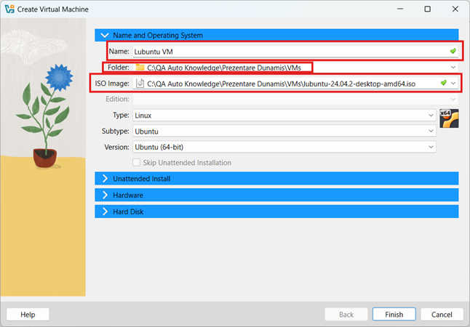
Setup VirtualBox cu imagine Linux
1) Se deschide Virtual Box și se apasă butonul ”New”
În secțiunea ”Name and Operating System” se completează câmpurile încercuite cu roșu din imaginea de mai jos după cum urmează:
Name: Nume sugestiv pentru VM (Virtual Machine)
Folder: Alege un folder potrivit pentru a stoca VM-ul (Notă: Pentru o mai bună organizare creați un folder nou ”testare_automata” în care să creați un folder denumit ”VMs” și să alegeți cale către folder-ul VMs pentru stocarea mașinilor virtuale)
ISO Image: Calea către imaginea de Linux pe care ai descărcat-o

Slide 4
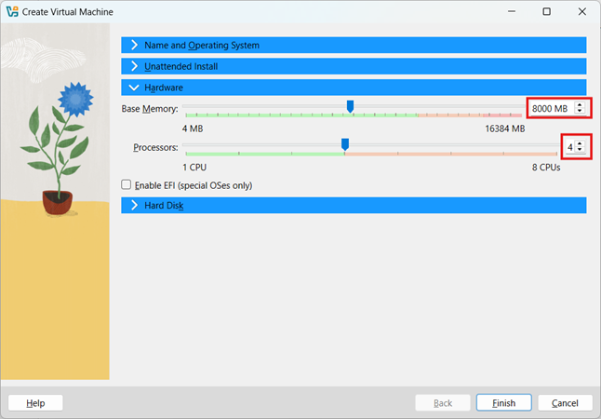
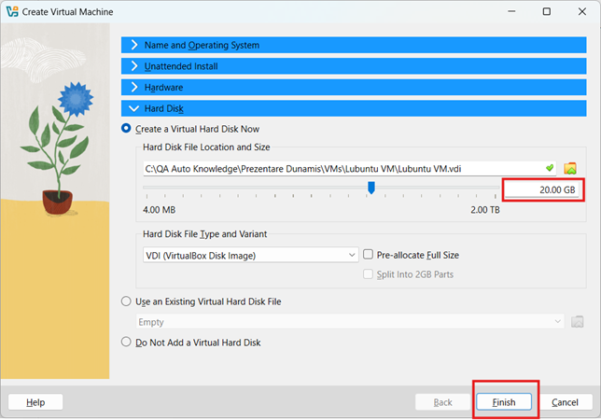
În secțiunea ”Hardware” se completează câmpurile încercuite cu roșu din imagine:
Base Memory: 8000MB (memoria de RAM alocată pt. VM
Processors: 4 (Nr. de procesoare folosite pt. VM)
În secțiunea ”Hard disk” se completează câmpul încercuit cu roșu după care se apasă butonul ”Finish”

Slide 5
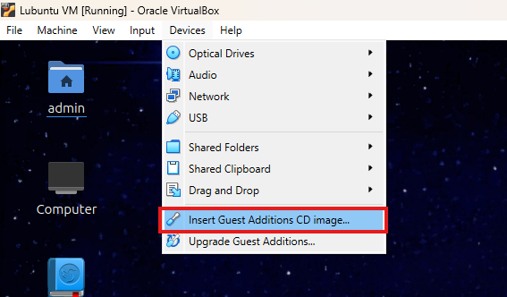
2) Se apasă butonul ”Start”
3) Se instalează Linux urmând pașii de pe ecran
4) Recomandare: Se poate instala ”Guest Additions” care este un program ce permite comunicarea mai eficientă între host și guest:
În ecranul Vbox, se apasă secțiunea ”Devices”>”Insert Guest Additions CD Image”
În mașina virtuală se deschide un terminal în folderul ”mounted” și se rulează următoarele comenzi:
sudo apt update
sudo apt install build-essential linux-headers-$(uname -r)
sudo ./VBoxLinuxAdditions.run
sudo reboot

